Slide 1
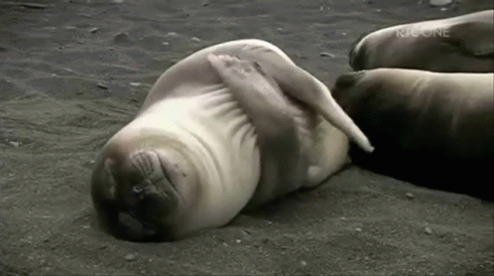
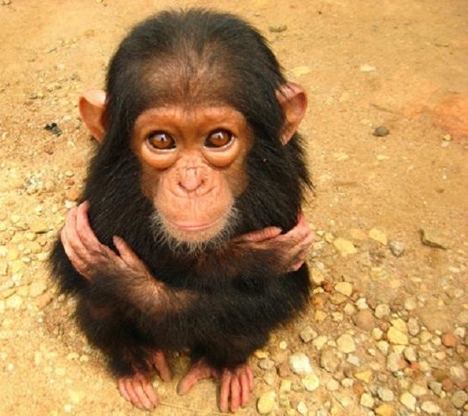


Pr. Rodrigo Paiva
Notes:
Eu me amo!

Slide 2

Você se ama?
Notes:
Deixa eu te perguntar: Você se ama? Por que eu pergunto?

Slide 3

“Ame o seu próximo como a si mesmo”.
Mateus 22:39 (NVI)
Notes:
Ame o outro como você se ama.
Mateus 22:39

Slide 4
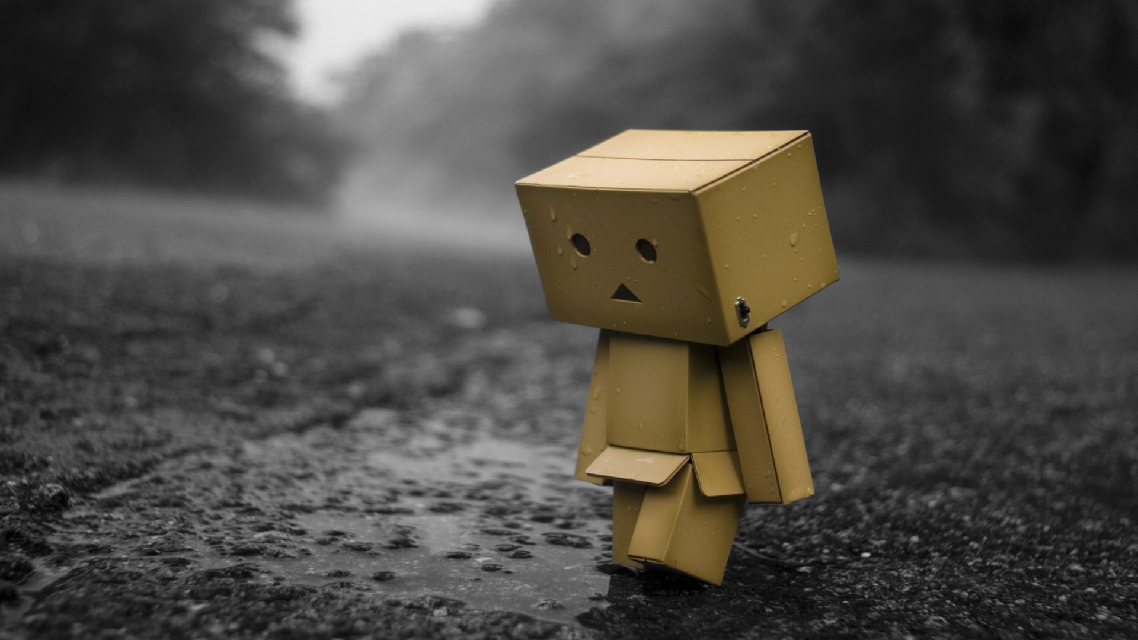
Será que eu me amo?
Notes:
Muitas pessoas não se amam. Não acreditam em si mesmas. Essas pessoas são muito inseguras, tanto do que as rodeia quanto de si mesmas.

Slide 5
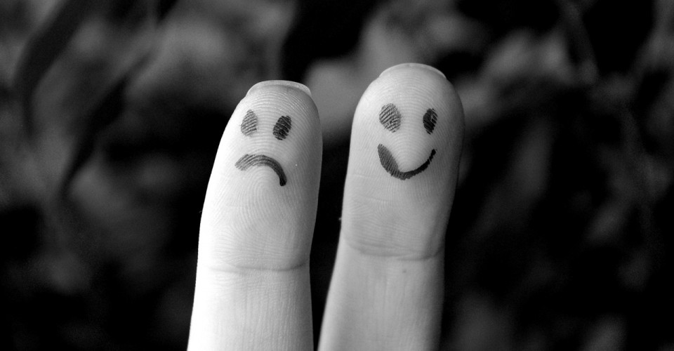
Teste de autoestima? http://www.psicologosp.com/2012/12/teste-autoestima.html

Slide 6

Tenho motivos para me orgulhar de mim
Muitos. +3
Tenho alguns. +1
Nenhum. -1

Slide 7
Estou satisfeito comigo mesmo
Muito. +3
Um pouco. +1
Nenhum um pouco. -2

Slide 8
Tenho boas qualidades
Sim! muitas. +3
Algumas. +1
Não consigo pensar em nenhuma. -2

Slide 9
Sinto-me um fracasso
O tempo todo. -3
Às vezes. 0
Nunca ou raramente. +2

Slide 10
Tudo o que eu faço dá errado
Sempre penso assim. -3
Nunca penso assim. +1
Me pego pesando assim ás vezes. -1

Slide 11
Quando alguém me faz uma crítica ou comentário negativo:
Fico um pouco chateado(a), mas logo esqueço. 0
Não dou à mínima. +3
Sinto-me mal por muito tempo. -3

Slide 12
Com relação aos seus pais e pessoas que considera importante:
Acho que estão satisfeitos comigo. +1
Sinto-me valorizado e até admirado por eles. +2
Eles me acham um fracasso. -2

Slide 13
Com relação aos seus objetivos para o futuro:
Tenho muitos sonhos e sei que posso realizá-los. +3
Sei que posso realizar alguns dos meus sonhos, mas não todos. 0
Não espero mais nada do futuro. -3

Slide 14
Sinto que sou um (a) inútil:
O tempo todo. -3
Às vezes ou frequentemente. -1
Nunca ou raramente. +1

Slide 15
RESULTADO
18 ou mais: sua autoestima está excelente.
12 a 17: sua autoestima está boa.
5 a 11: dentro da média.
0 a 4: está ligeiramente baixa, cuide-se mais!
-1 a -9: você não está se sentindo bem com você. Tente mudar isso.
-10 a -15: sua autoestima está muito baixa.
-16 ou menos: já é hora de procurar ajuda...
Notes:
A autoestima é o quanto você se valoriza. Se ela está baixa, possivelmente, você se valoriza pouco. Não se cuida.
A IDEIA NÃO É DIAGNOSTICAR NINGUÉM AQUI, POIS NÃO SOU PSICÓLOGO, MAS FAZÊ-LOS PENSAREM A RESPEITO.
Possivelmente, se sua autoestima está baixa, você também não se cuida, pois se valoriza pouco.

Slide 16
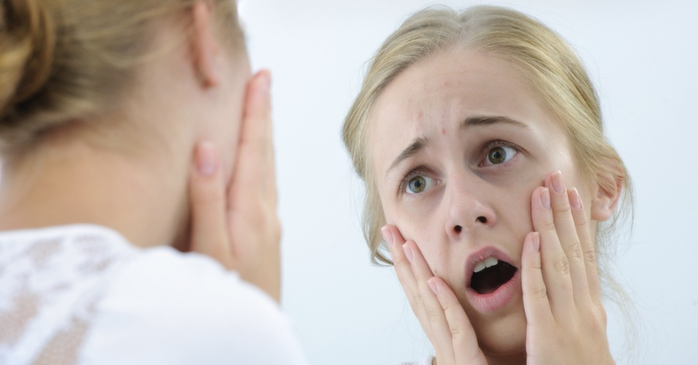
Ninguém me ama... ninguém me quer...
Notes:
O sentimento que eu tenho por mim, vai afetar a forma que eu me vejo. E a forma que eu me vejo, afetará o sentimento que tenho por mim.
EU TENHO DÓ DE MIM, LOGO EU SOU UM COITADO. EU ME VEJO COMO UM COITADO, LOGO EU NÃO GOSTO DE MIM, POIS NÃO QUERIA SER UM COITADO.

Slide 17
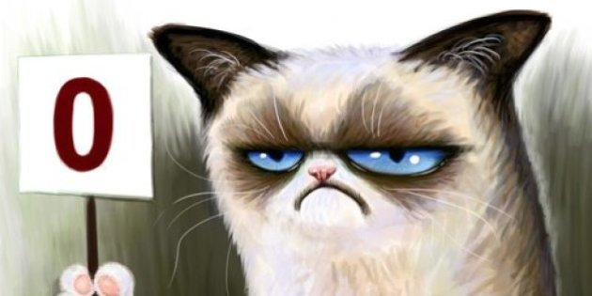
Notes:
E a nota que vou me dar será sempre um zero.

Slide 18
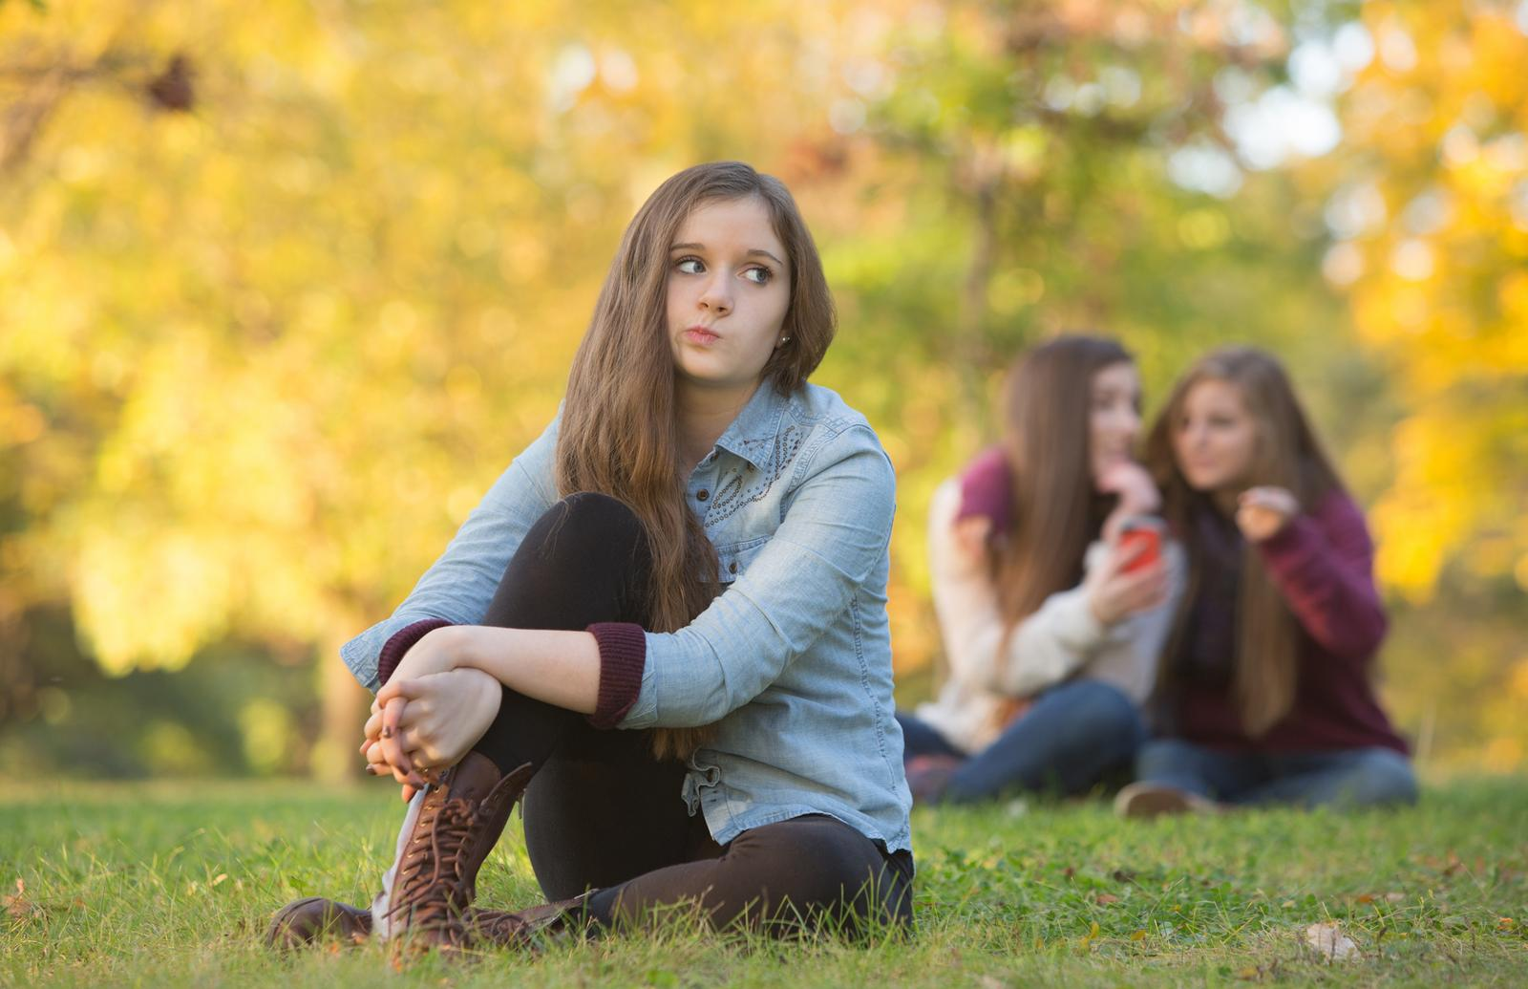
Notes:
Pode ser que outras pessoas queiram te fazer se sentir assim.
E assim você se exclui julgando que estas pessoas estão corretas sobre você.

Slide 19
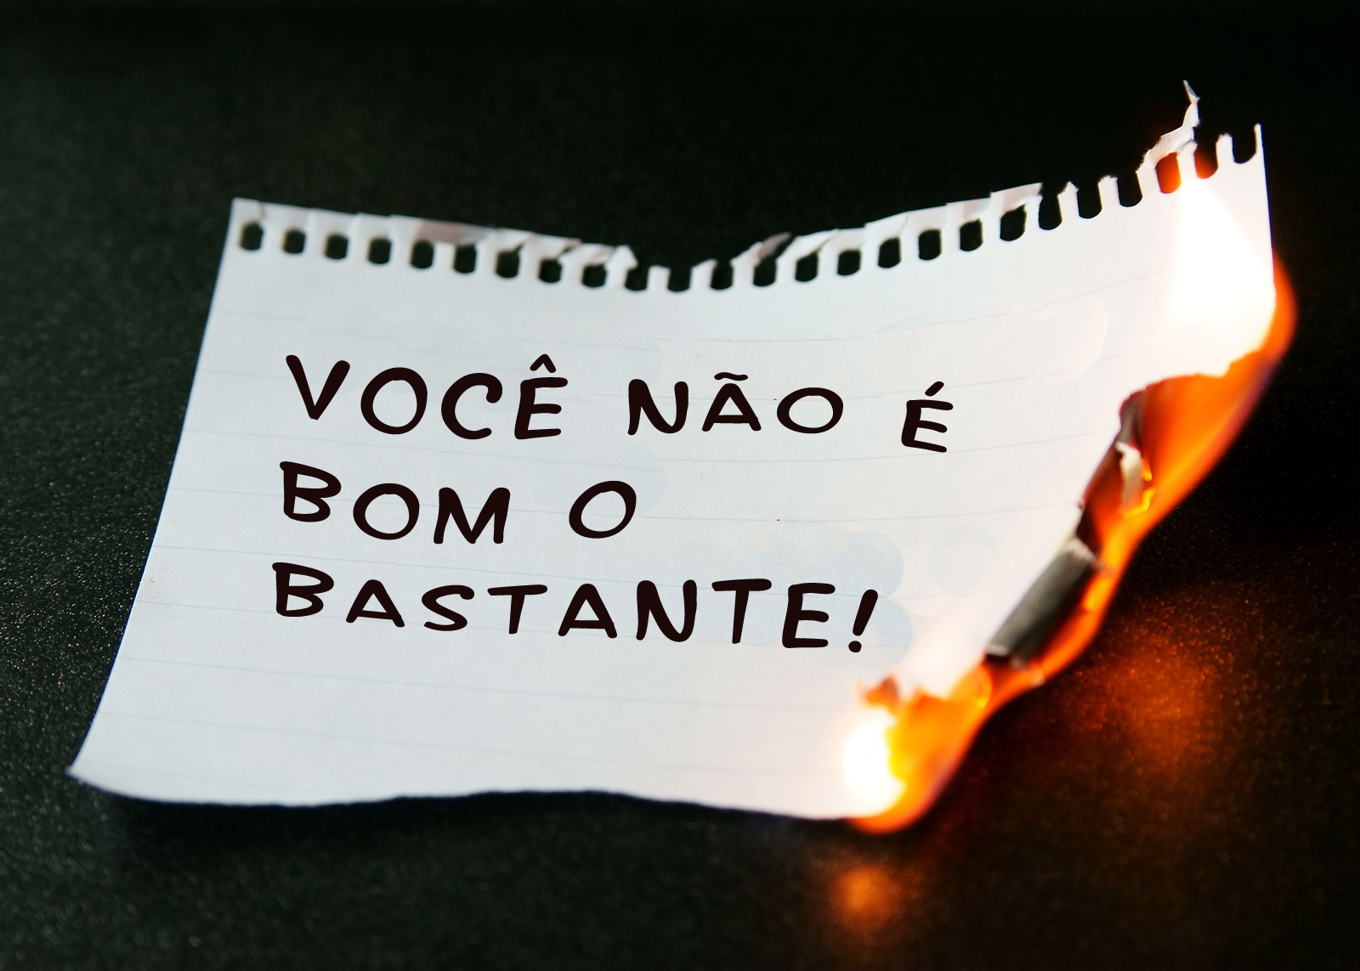
Notes:
Com certeza, haverão pessoas que dirão “que você não é bom o bastante”.

Slide 20
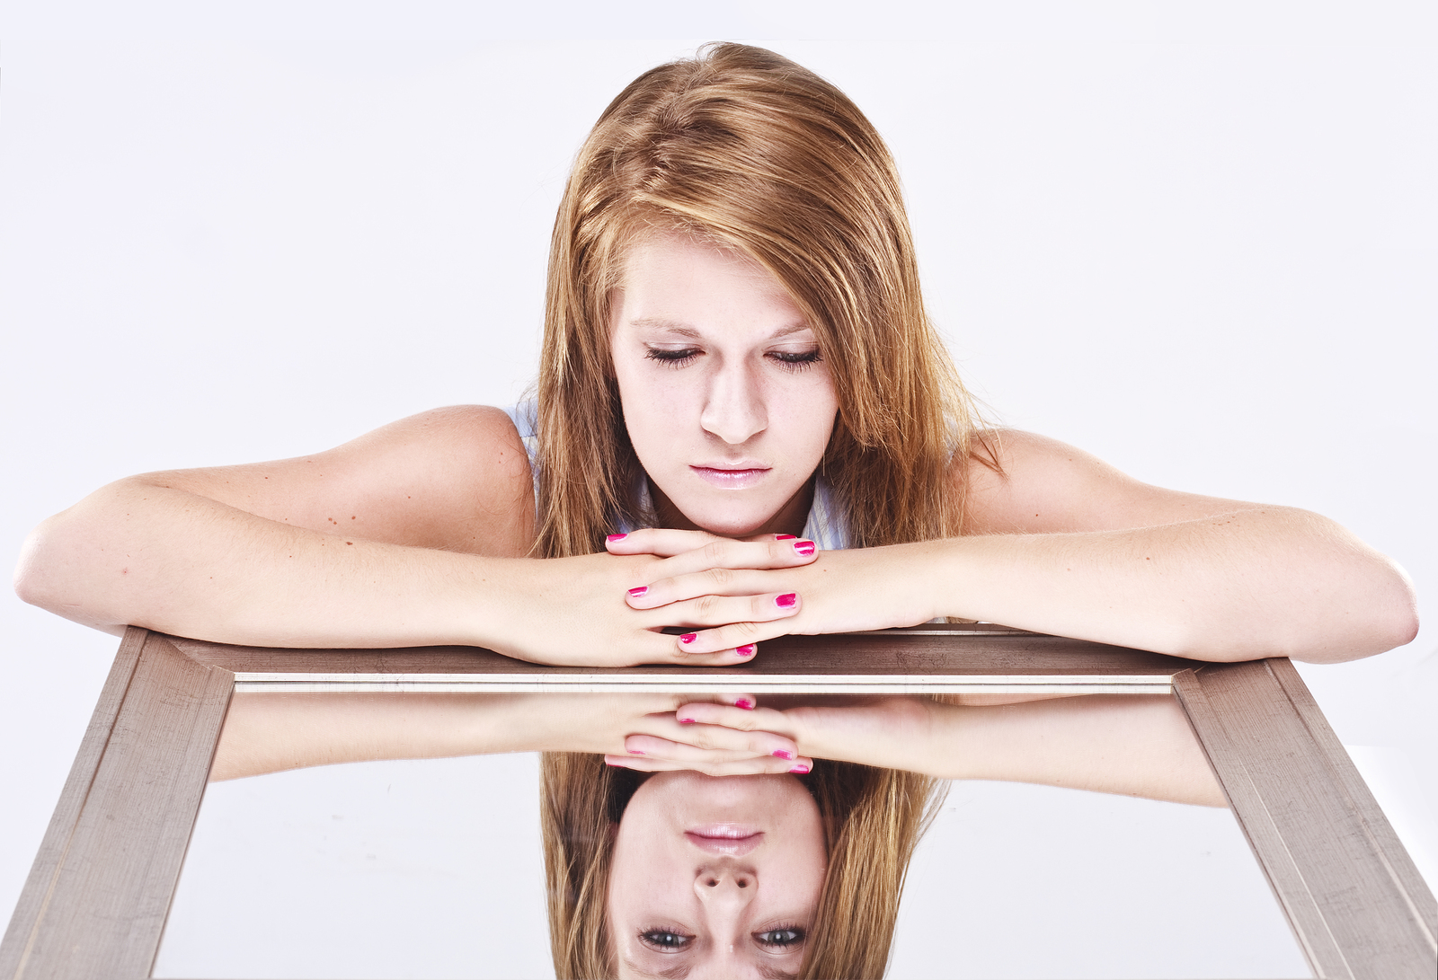
Notes:
E você passa a acreditar nisso.
Precisamos adquirir uma maturidade tal, para não permitirmos que ninguém tire o nosso valor.

Slide 21
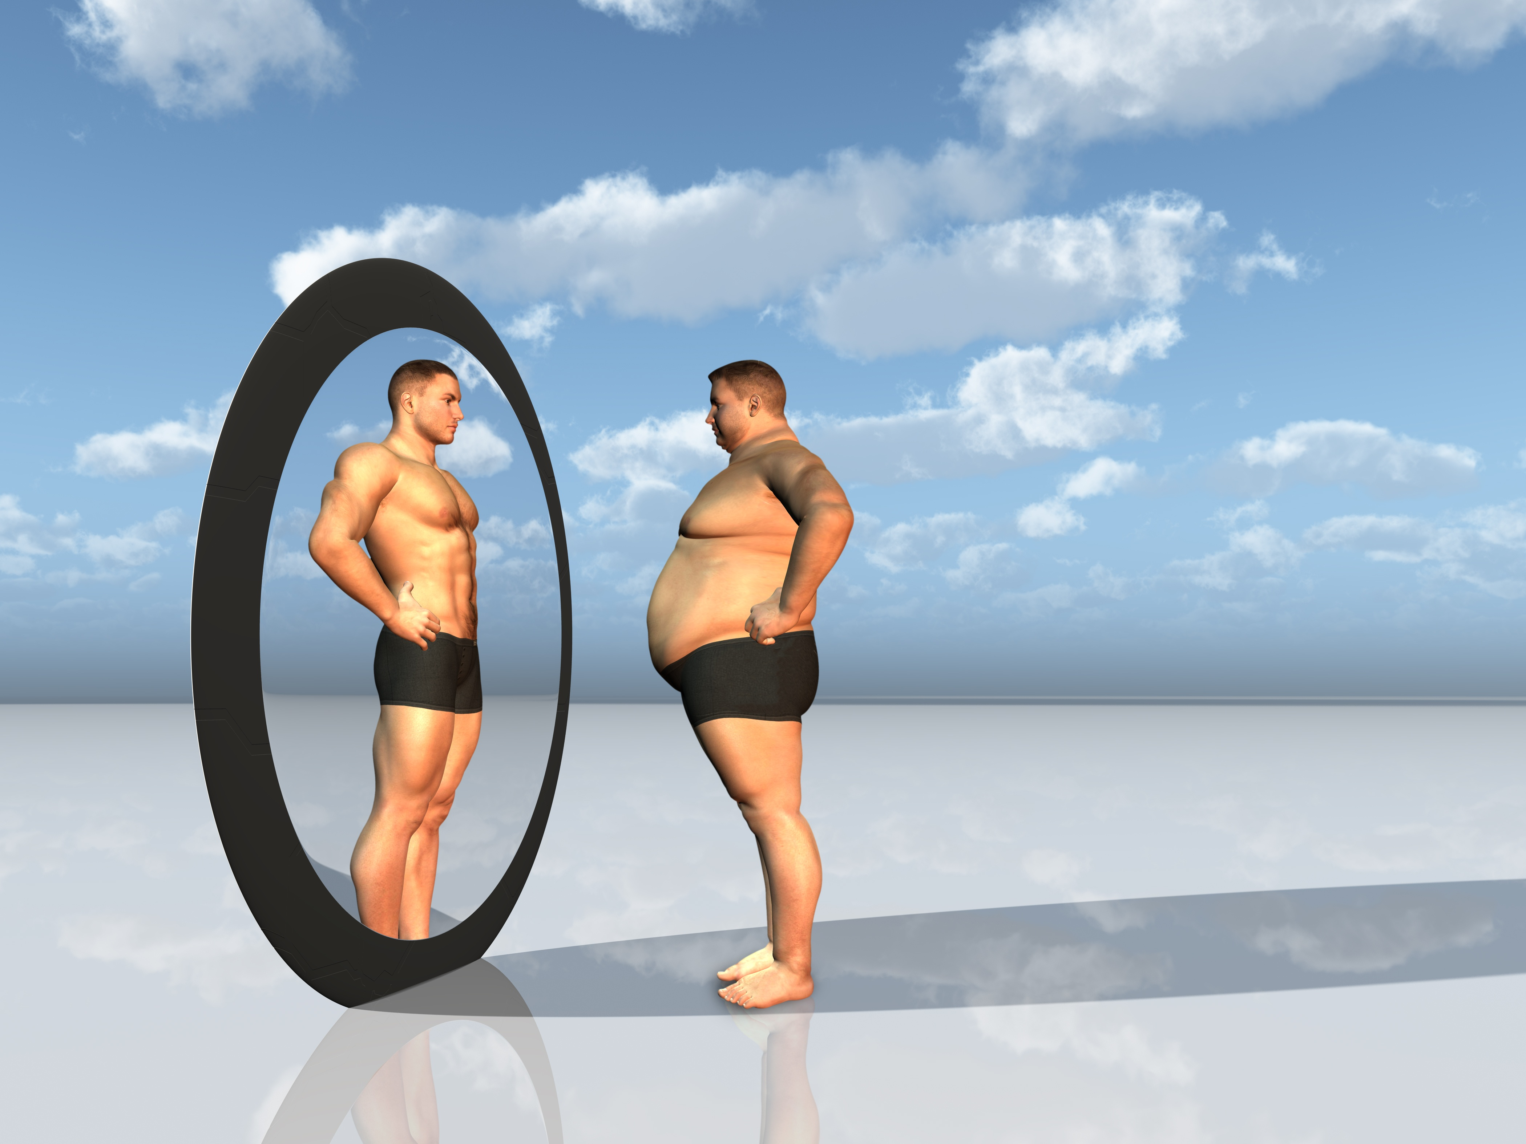
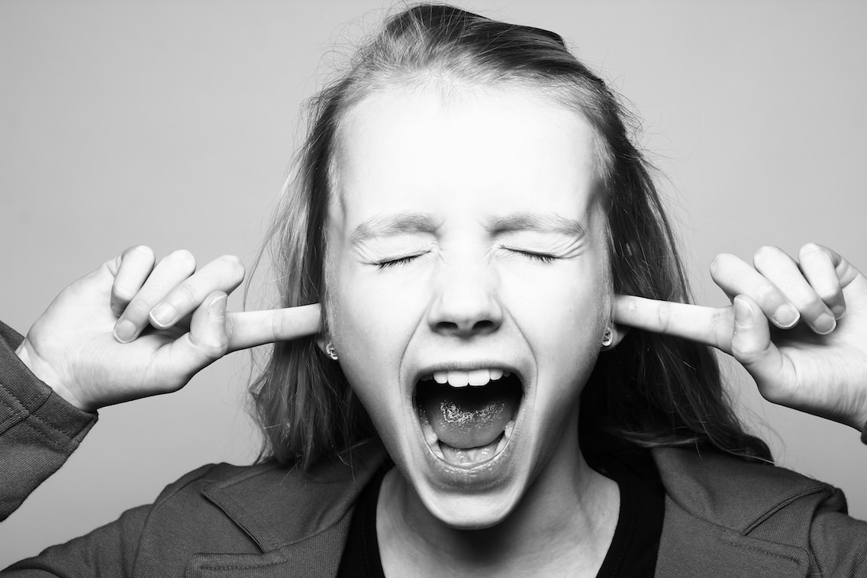
AUTOIMAGEM
Notes:
E você não deve tampar os ouvidos. Pois, em meio a tantas palavras que queiram nos atingir, podem vir bons conselhos...

Slide 22
Vídeo
Notes:
Vídeo
https://www.youtube.com/watch?v=eJ6e-EoD0ns

Slide 23
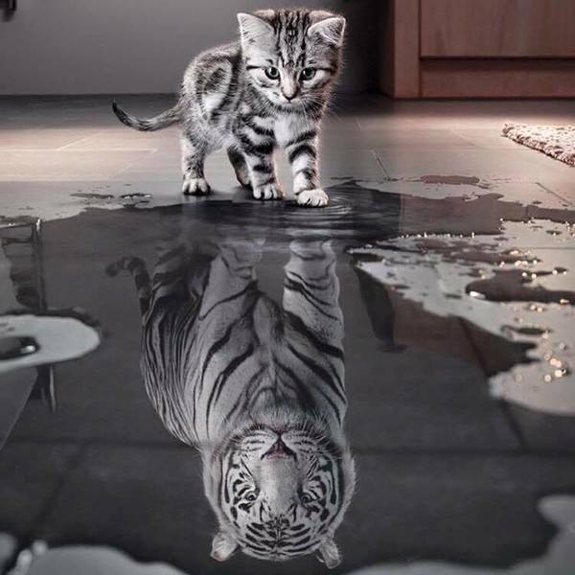
AUTOIMAGEM
POSITIVA
GERA AUTOESTIMA POSITIVA, QUE POR SUA VEZ, GERA ATITUDES POSITIVAS.
Notes:
A autoimagem e o autoconceito se referem à ideia que fazemos de nós mesmos. Inclui pensamentos, atitudes e sentimentos que temos de nós mesmos. A sua autoimagem tem que despertar aquilo que de melhor você é. Esta é uma autoimagem positiva e deve ser incentivada. Vc é um gato mas pode ter a coragem de um leão.
Quem eu sou
Qual o meu valor
Então, eu posso!

Slide 24
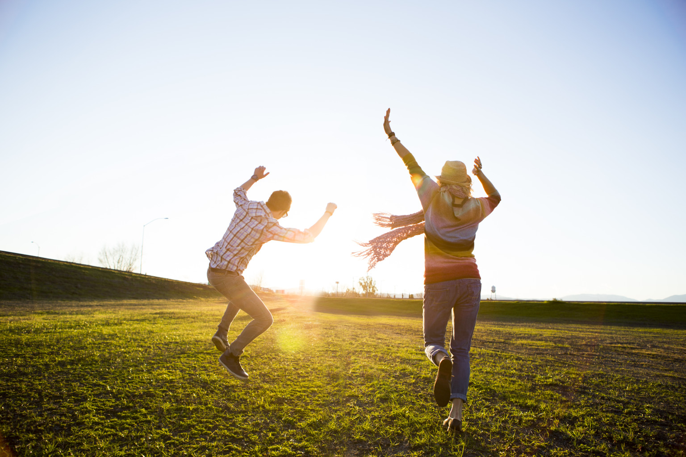
ACREDITE EM VOCÊ.
SE AME.
ALGUMAS DICAS...
Notes:
Algumas dicas para que ocorra uma mudança na sua autoestima e autoimagem.

Slide 25
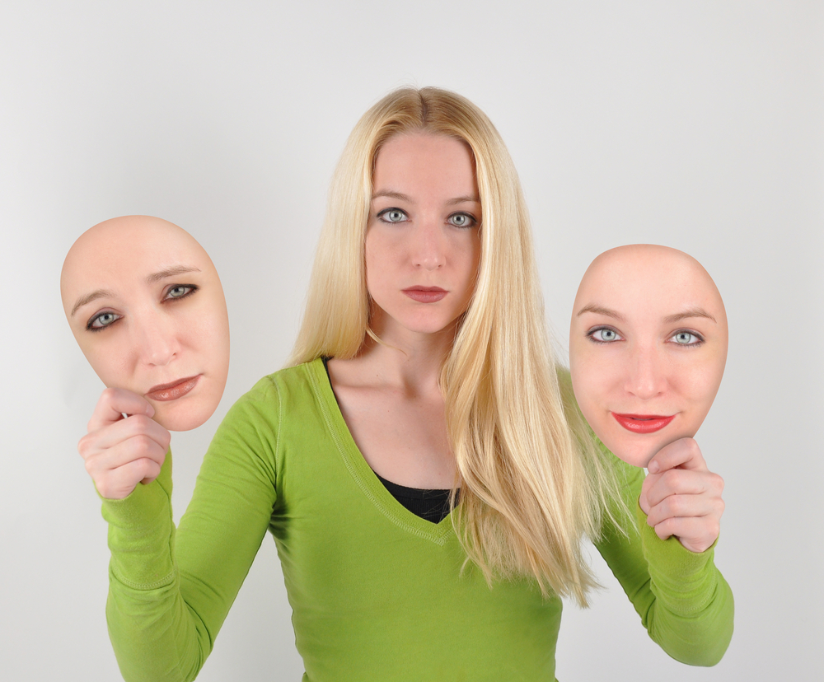
Notes:
Somente você pode escolher se será uma pessoa com uma autoestima e autoimagem positiva ou negativa.

Slide 26
Vídeo
Notes:
Comercial da Dove sobre a autoestima que as mulheres tem sobre se acharem bonitas ou comuns.
https://www.youtube.com/watch?v=7DdM-4siaQw

Slide 27
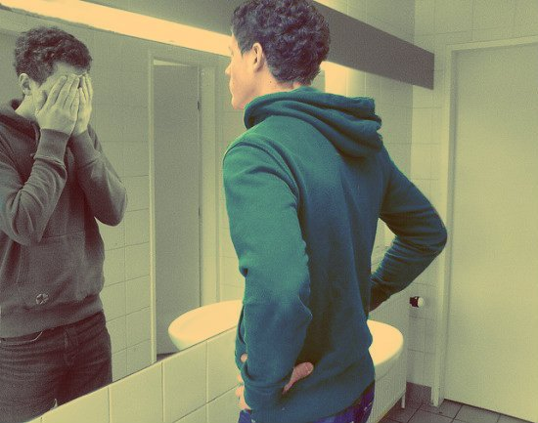
Notes:
Pare de ver no espelho somente uma pessoa fracassada.

Slide 28
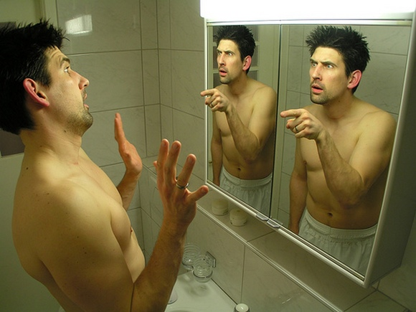
Notes:
Pare de se auto acusar.

Slide 29

Notes:
Alimente atitudes positivas.

Slide 30


DESAFI
Notes:
Desenvolvimento da dinâmica
Forme uma roda com os participantes e oriente-os a passar a caixa de mão em mão enquanto a música estiver tocando. Avise a todos que a caixa contém um desafio surpresa, que deve ser cumprido por quem estiver com a caixa quando a música parar.
Selecione alguém para ficar de costas para a roda, pronta para pausar o som, e dê início à atividade. Quando a música parar, o coordenador deve desafiar a pessoa que ficou com a caixa, dizendo que ela pode escolher entre passar a caixa para o próximo ou abri-la e cumprir o desafio.
Isso deve ser feito até que alguém aceite abrir a caixa, e encontre lá dentro um delicioso chocolate.
Objetivo da dinâmica
Esta dinâmica tem como objetivo perceber o quanto cada um tem medo de desafios, já que elas tendem a passar a caixa para o próximo. A rapidez demonstra o receio de encarar desafios. É necessário mostrar que precisamos ter coragem e enfrentar nossos medos, rumo às nossas conquistas.
Qual a lição aprendida?
A lição passada aos colaboradores é que, quando encaramos desafios em nossas vidas, podemos ter agradáveis surpresas.

Slide 31
DESAFI
Notes:
Desenvolvimento da dinâmica
Forme uma roda com os participantes e oriente-os a passar a caixa de mão em mão enquanto a música estiver tocando. Avise a todos que a caixa contém um desafio surpresa, que deve ser cumprido por quem estiver com a caixa quando a música parar.
Selecione alguém para ficar de costas para a roda, pronta para pausar o som, e dê início à atividade. Quando a música parar, o coordenador deve desafiar a pessoa que ficou com a caixa, dizendo que ela pode escolher entre passar a caixa para o próximo ou abri-la e cumprir o desafio.
Isso deve ser feito até que alguém aceite abrir a caixa, e encontre lá dentro um delicioso chocolate.
Objetivo da dinâmica
Esta dinâmica tem como objetivo perceber o quanto cada um tem medo de desafios, já que elas tendem a passar a caixa para o próximo. A rapidez demonstra o receio de encarar desafios. É necessário mostrar que precisamos ter coragem e enfrentar nossos medos, rumo às nossas conquistas.
Qual a lição aprendida?
A lição passada aos colaboradores é que, quando encaramos desafios em nossas vidas, podemos ter agradáveis surpresas.

Slide 32
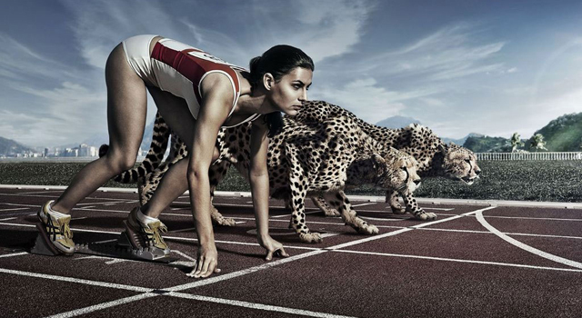
DETERMINAÇÃO
Notes:
Aceite o desafio!

Slide 33
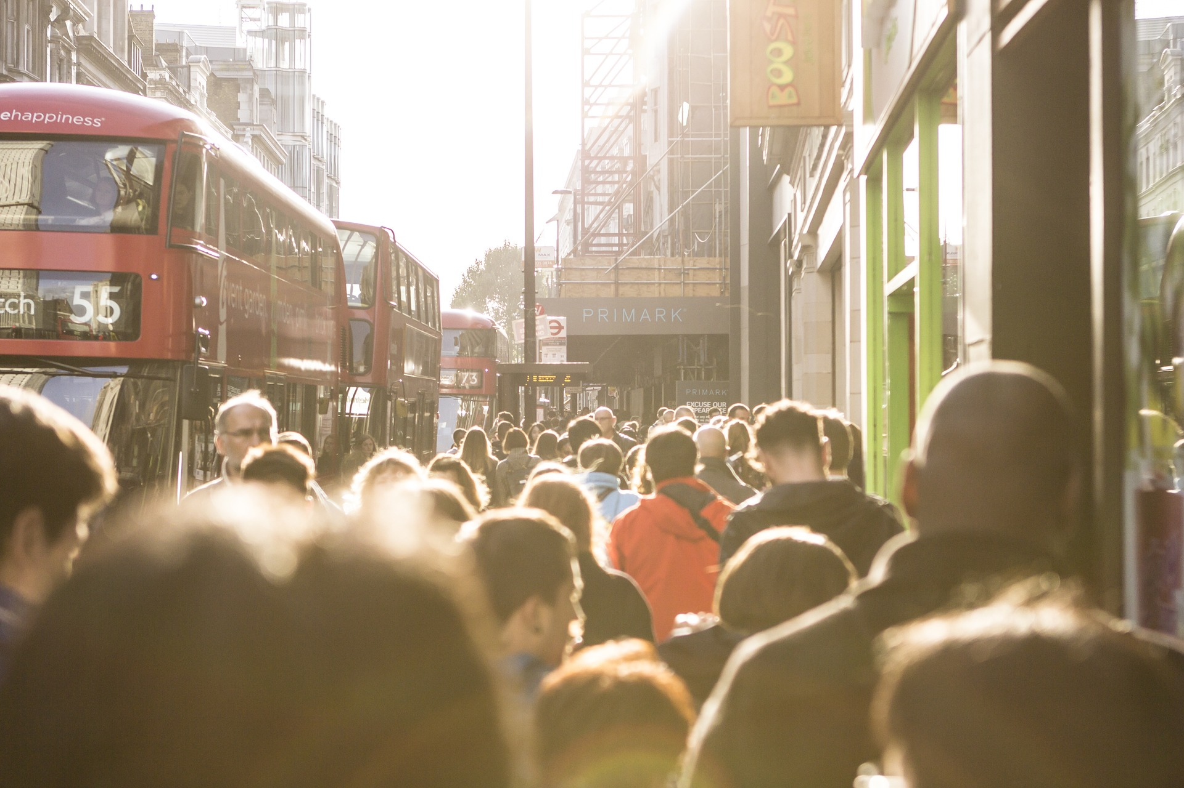
Notes:
Você não é somente mais um na multidão.
Você é um indivíduo, por isso não se compare com os outros.

Slide 34

Notes:
Você não tem que ser um infeliz no meio de pessoas felizes.

Slide 35

Notes:
Da mesma forma que não precisa se deixar contagiar pela infelicidade dos que estão a sua volta.

Slide 36

Notes:
Se cerque de pessoas que são felizes e tem uma autoestima elevada.

Slide 37

“Vejam como é grande o amor que o Pai nos concedeu: que fôssemos chamados filhos de Deus, o que de fato somos!”
1 João 3:1 (NVI)
Notes:
“Vejam como é grande o amor que o Pai nos concedeu: que fôssemos chamados filhos de Deus, o que de fato somos!”
1 João 3:1

